Slide 1
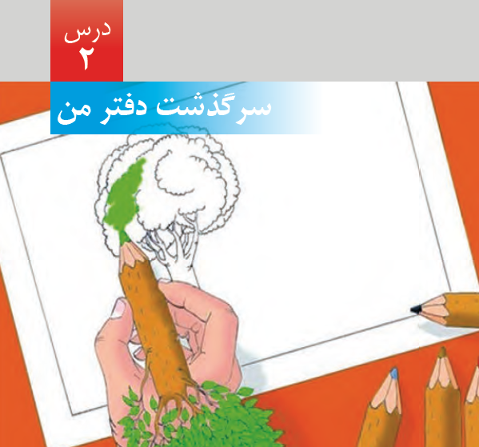

Slide 2
درس در یک نگاه
به منظور دستیابی به پیامدها و هدف های پیش بین یشده، محتوای این درس در قالب «کاغذ و فرایند کاغذسازی » طراحی، تدوین و تألیف شده و موضوع درس، « سرگذشت دفتر من » انتخاب شده است.
این درس زمینه محور است یعنی مفاهیم موردنظر به کمک زمینه یا تِمِ «کاغذ و کارخانه کاغذسازی » کشف خواهند شد.
به عبارت دیگر، کاغذ و کارخانه کاغذسازی به عنوان بستری انتخاب شده است تا آموزش مفاهیم مربوط به ماده به کمک مسائل علمی،زیست محیطی، اجتماعی، فرهنگی، اقتصادی مرتبط با فرایند کاغذسازی محقق شود.
چون اکثر دروس پایه ششم بر اساس روش تدریس تماتیک طراحی شده است توجه دانشجویان عزیز را به مبحث « تماتیک» در درس مبانی علوم جلب می کنم.

Slide 3
اهداف و پیامد های درس:
در پایان این درس، انتظار می رود دانش آموزان آن قدر شایستگی کسب کنند که بتوانند کارهای زیر را انجام دهند:
١- اطلاعاتی درباره فرایند تولید یک محصول ارائه می دهد که حاکی از توان وی در بررسی پاره ای از مراحل آشکار فرایندموردنظر است اما چگونگی تبدیل مواد را در فرایند تولید نشان نمی دهد. در راه حل های ارائه شده نیز صرفاً یکی از مراحل تولید،مورد توجه قرار گرفته است.
2- اطلاعاتی در باره فرایند تولید یک محصول ارائه میدهد که حاکی از توان وی در بررسی فرایند تولید یک محصول است ومی تواند راه حل هایی را برای کاهش میزان مصرف انرژی، بازیافت و استفاده بهینه ارائه کند که با فرایند تولید محصول مرتبط است.
3 -اطلاعاتی در باره فرایند تولید یک محصول ارائه می دهد که حاکی از آگاهی او نسبت به چگونگی تبدیل مواد در مراحل مختلف است و این آگاهی بر راه حل های ارائه شده برای کاهش مصرف انرژی، صرفه جویی و بازیافت تأثیرگذار بوده و منجر به ارائه راه حل های متمایز و خلاقانه شده است.

Slide 4
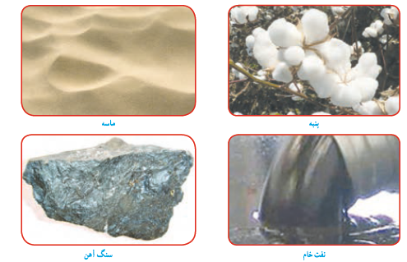
دانستنی های معلم:
مواد طبیعی: هر ماده ای که در طبیعت به همان شکلی یافت شود که استفاده می شود، ماده طبیعی نام دارد مانند: اکسیژن،نیتروژن، نفت خام، ماسه، نی به کار رفته در حصیر، فلز طلا و...
مواد مصنوعی: موادی هستند که انسان آنها را از ماده موجود در طبیعت می سازد. این مواد به شکلی که وجود دارند درطبیعت یافت نمی شوند،مانند: فلزهای آهن، آلومینیم، پلاستیک، مداد، شمع، شیشه و...
آب اکسیژنه: هیدروژن پر اکسید یک ماده شیمیایی به فرمول H2O2است. این ماده بیش از 150 سال پیش ساخته شده است و به دلیل اینکه در فرمول آن نسبت به آب، یک اکسیژن بیشتر وجود دارد، به آن نام «آب اکسیژنه » داده اند. این ماده را به صورت محلول در آب با درصدهای وزنی 3%، 30 %، 35 %، 60 % و 70 % تهیه می کنند و آن را در محیط اسیدی، تاریک و سرد نگهداری می کنند.

Slide 5
دانستنی های معلم:
ویژگی های زیر باعث گسترش استفاده از آب اکسیژنه شده است:
١ روش تهیهٔ آن آسان است.
٢ مادهٔ ارزان قیمتی است.
٣ بخار سمی ندارد ( البته محلول غلیظ آن اندکی بخار دارد).
٤ محصول جانبی مضر برای محیط زیست ندارد.
٥ زیست تخریب پذیر است.
کاربردهای آب اکسیژنه
١ سفیدکننده و رنگبر: از هیدروژن پر اکسید (آب اکسیژنه) برای سفید کردن چوب، خمیر کاغذ، الیاف پارچه، نخ ابریشم،پشم، مو و الیاف مصنوعی مانند نایلون (پل یاستر) استفاده می شود. این ماده همچنین می تواند با مواد شیمیایی دیگر واکنش نشان داده و رنگ آنها را تغییر داده یا از بین ببرد؛ برای نمونه، پتاسیم پرمنگنات یک جامد بنفش رنگ است که در اثر واکنش با آب اکسیژنه درمحیط اسیدی به رنگ صورتی بسیار کم رنگ تبدیل می شود.
2MnO4- + 6H⁺ + 5H2 O2 → 8H2 O + 5o2 + 2Mn²⁺ (صورتی کم رنگ بنفش)

Slide 6
دانستنی های معلم:
کاربردهای آب اکسیژنه
٢- اکسیدان در صنایع بهداشتی و آرایشی
٣- تصفیۀ آب: آب اکسیژنه در تصفیهٔ آب برای گند زدایی و از بین بردن طعم و بوی بد آب که به دلیل وجود یون های آهن و H₂S است، به کار می رود.
4- استریلیزه کننده در صنایع غذایی
5- تمیزکننده در مواد شوینده
ویژگی های شیمیایی هیدروژن پراکسید:
الف) در اثر نور، گرما و برخی از مواد شیمیایی مانند زنگ آهن، تجزیه می شود.
2H₂O_{2(aq)} →2H₂O_{(l)} + O_{2(g)}
ب) در واکنشهای اکسایش و کاهش شرکت می کنند و با تغییر عدد اکسایش ماده ای که با آن واکنش می دهد، سبب تغییر رنگ یا از بین رفتن رنگ آن ماده می شود. به طوری که آب اکسیژنه را یک اکسیدکننده ( اکسیدان ) خوب می شناسند.

Slide 7
دانستنی های معلم:
کلر:
گاز کلر یک نافلز با رنگ زرد متمایل به سبز است. چگالی این گاز از هوا بیشتر است. از این رو هنگام آزاد شدن در محیط برروی زمین می خوابد. کلر بسیار سمی است و توانایی از بین بردن میکروب ها را دارد. به همین دلیل از این گاز برای ضد عفونی کردن و گند زدایی استفاده می شود. این نافلز در طبیعت به صورت کلرید فلزهای مختلف یافت می شود. توجه داشته باشید که از مخلوط کردن آب ژاول ( وایتکس ) با جوهر نمک کلر آزاد می شود، در نتیجه هیچ گاه این دو را با هم مخلوط نکنید.
واکنش پتاسیم پرمنگنات با آب اکسیژنه (شکل صفحه 15 کتاب درسی):
در انجام این واکنش به نکات زیر توجه کنید:
• مقدار پتاسیم پرمنگنات را خیلی کم بردارید.
• آب اکسیژنه را به آرامی اضافه کنید.
اگر دانش آموزی پتاسیم پرمنگنات بیشتری برداشته باشد، تغییر رنگ واکنش محسوس نخواهد بود.

Slide 8
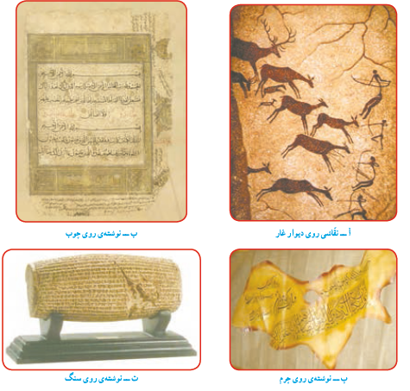
آیا تا به حال فکر کرده‌اید نیاکان ما و مردمان گذشته، آثار علمی، فرهنگی، هنری و اجتماعی خود را روی چه چیزی می‌نوشتند و نقاشی می‌کردند؟ تصویرهای زیر برخی از روش‌‌های ثبت و نگه داری اطلاعات مربوط به نیاکان ما را نشان می‌دهند.
شما چه روش‌های دیگری را می‌شناسید؟ درباره‌ٔ این روش‌ها با هم گفت‌وگو کنید. ایجاد نقش و نگار و پیام‌های تصویری و کلامی بر روی ظروف کتیبه‌ها و سایر مواد طبیعی مشابه.
با گذشت زمان، در اثر عوامل گوناگون از جمله افزایش جمعیت کره‌ٔ زمین، اطلاعات علمی و آثار فرهنگی و اجتماعی زیادی تولید شد. در این وضعیت، روش‌های بالا برای ثبت و ذخیره‌ٔ اطلاعات کافی نبود. برای حل این مشکل، انسان به فکر روش‌های جدید افتاد.

Slide 9

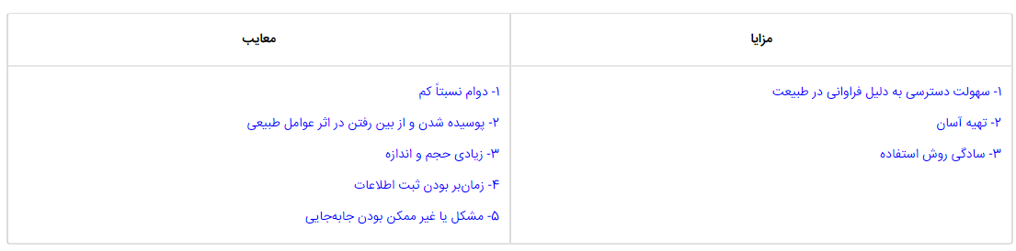
فکر کنید
در گذشته‌های دور برای ثبت و ذخیره‌ٔ اطلاعات از نوشتن روی سنگ، چوب درختان و نقاشی روی دیوار غارها استفاده می‌کردند. مزایا و معایب این روش‌ها را بنویسید.

Slide 10
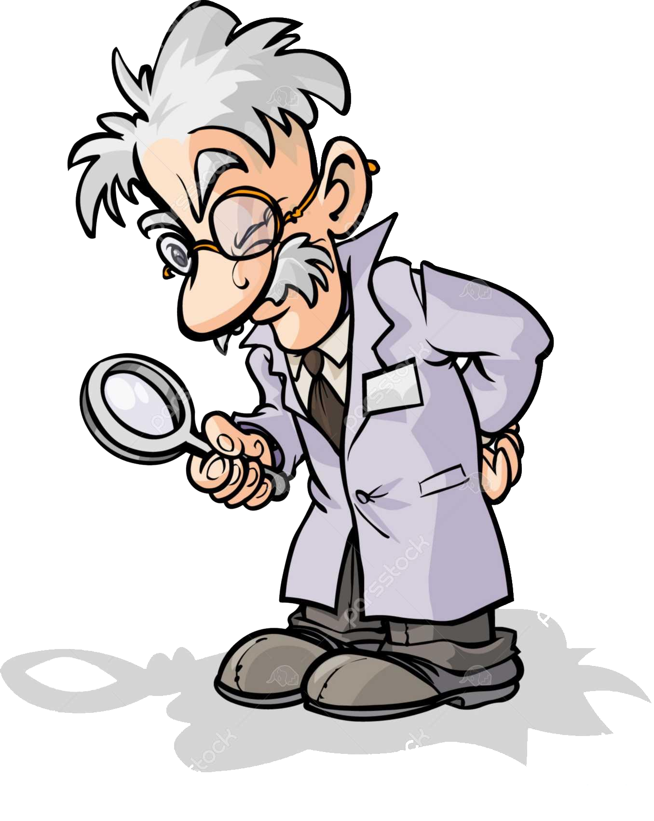
جمع آوری اطلاعات:
از مواد طبیعی و مصنوعی محیط زندگی خود فهرستی تهیه کنید و به کلاس گزارش دهید.
مواد طبیعی: طلا خالص - سنگ آهن - سنگ‌های معدنی - پشم - پنبه - آب - هوا - کوه
مواد مصنوعی: کاغذ - لباس - ظروف کریستالی - پلاستیک - دارو - شیشه - سیم برق
درباره‌ٔ منشأ مواد طبیعی و مصنوعی محیط اطراف خود با دانش‌آموزان گفت‌وگو کنید.

Slide 11
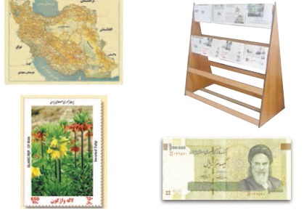
کاغذ طبیعی یا مصنوعی؟
کاغذ یکی از موادّ مصنوعی است که کاربرد بسیار گسترده‌ای در زندگی ما پیدا کرده است.
چه کاربردهای دیگری از کاغذ در زندگی روزمره‌ٔ خود سراغ دارید؟ تهیه کتاب و جزوات، تهیه بروشور، نقشه، بلیط، اعلامیه، کاغذ کادو، کاغذهای تزئینی، روزنامه، کاغذ دیواری، کاغذ اشتنباخ جهت طراحی، تهیه‌ٔ مقوا، کاغذ عکاسی، چاپ، اسکناس و ...
نکته‌ٔ تاریخی: در حدود 700 سال پس از میلاد مسیح، مسلمانان در سرزمینی به نام سمرقند (یکی از شهرهای ایران قدیم که امروزه یکی از شهرهای کشور ازبکستان است) به دانش ساخت کاغذ دست یافتند.

Slide 12
جمع آوری اطلاعات
در یک فعالیت گروهی، درباره‌ٔ اینکه هریک از افراد و مراکز زیر چه استفاده‌هایی از کاغذ می‌کنند، اطلاعات جمع‌آوری و نتایج را به‌ صورت روزنامه‌ٔ دیواری به کلاس گزارش کنید.
الف) عکاس: کاغذ عکاسی و چاپ عکس ب) بانک: اسکناس، رسیدهای بانکی
پ) دانش‌آموز: کتاب، دفتر ت) خیاط: برای ساخت الگو
ث) مرغداری: جعبه‌ٔ تخم‌مرغ ج) قنادی: جعبه شیرینی
ماده‌ٔ اصلی و خام موردنیاز ساخت کاغذ، چوب است؛ هر چند کاغذ را می‌توان از نیشکر، پنبه و ... هم تهیه کرد. آیا می‌دانید چگونه می‌توان چوب را به کاغذ تبدیل کرد؟ بله، در این مورد تحقیق کردم و مراحل تبدیل چوب به کاغذ را پیدا کردم.

Slide 13

گفت‌وگو
با توجه به گزارش و اطلاعاتی که جمع‌آوری کرده‌اید درباره‌ٔ چگونگی تبدیل چوب به کاغذ بحث و گفت‌وگو کنید.
با توجه به اطلاعاتی که جمع آوری کردیم می‌توان مراحل تبدیل چوب به کاغذ را این گونه بیان کرد:
1- قطع درختان و کندن پوست آن‌ها
2- خرد کردن چوب‌ها و تبدیل آن‌ها به چیپس
3- مخلوط کردن خرده‌های چوب و تولید خمیر
4- افزودن مواد رنگ بر یا سفید کننده مانند آب اکسیژنه به خمیر
5- آب گیری و صاف و نازک نمودن توسط غلتک
6- برش کاغذ به اندازه‌های مورد نیاز بازار

Slide 14
از درخت تا کاغذ
از میان اجزای تشکیل دهنده‌ٔ درخت، فقط ساقه و تنه‌ٔ محکم و شاخه‌های چوبی درختان تنومند برای تهیه‌ٔ کاغذ مناسب است. در شکل‌های زیر، مراحل مختلف تبدیل درخت به کاغذ نشان داده شده است. با توجه به آنها و اطلاعاتی که جمع‌آوری کرده‌اید درباره‌ٔ هر مرحله در کلاس گفت‌وگو کنید؛ سپس به پرسش‌ها پاسخ دهید.

Slide 15
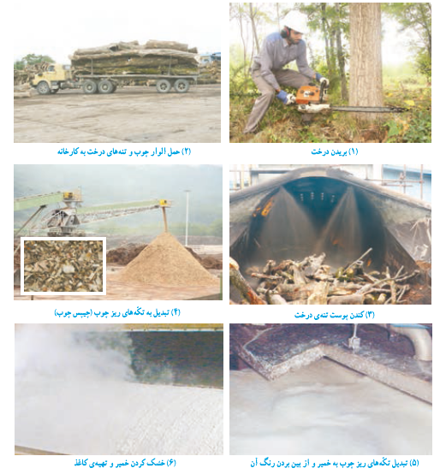
1ــ تغییرهای انجام شده در هریک از مرحله‌های (4)و (6) فیزیکی است یا شیمیایی؟ هر دو فیزیکی است چون در آنها ماده‌ٔ جدیدی تولید نشده.
2ــ خواص ظاهری چیپس چوب تولید شده در مرحله‌ٔ چهار را با خمیر تولید شده در مرحله‌ٔ پنج مقایسه کنید. در مرحله 4 چوب به وسیله دستگاه مخصوصی به قطعات خیلی کوچک به نام «چیپس» تبدیل می‌شود که جامد است و فقط ظاهر آن تغییر کرده و دچار تغییر فیزیکی شده است؛ ولی در مرحله 5، قطعات ریز شده‌ٔ چوب با آب و مواد رنگبر مخلوط شده و پس از حل شدن به صورت خمیر در می‌آید که حالت انعطاف‌پذیر داشته و شکل پذیر نیز می‌باشد و نوعی تغییر شیمیایی رخ داده است.

Slide 16

آزمایش کنید
یکی از مراحل تبدیل درخت به کاغذ از بین بردن رنگ زرد چوب است. برای آشنایی با چگونگی این کار آزمایش‌های 1 و 2 را انجام دهید.
آزمایش 1
١- در یک بشر (ظرف شیشه‌ای آزمایشگاهی) یا لیوان پلاستیکی 100میلی لیتر آب بریزید.
2- 5 یا 6 دانه بلور پتاسیم پرمنگنات به مواد داخل بشر اضافه کنید.
3- یک قاشق چای‌خوری سرکه به مواد داخل بشر اضافه کنید.
4- 6 یا 8 میلی‌لیتر آب اکسیژنه را به آرامی داخل بشر بریزید.
* مشاهدات خود را یادداشت کنید. پتاسیم پر‌منگنات یک جامد بنفش رنگ است که در اثر واکنش با آب اکسیژنه در محیط دارای سرکه به رنگ صورتی یا بی‌رنگ تیدیل می‌شود.
آزمایش 2
١- در یک بشر، مقداری کاغذ رنگی خرد شده را با 50 میلی‌لیتر آب مخلوط کنید.
٢- 10 میلی‌لیتر آب اکسیژنه داخل بشر اضافه کنید.
* پس از 10 دقیقه مشاهدات خود را بنویسید. مشاهده می‌کنیم که آب اکسیژنه باعث رنگ بری کاغذهای رنگی شده و در نتیجه کاغذها رنگ خود را از دست می‌دهند.
* از این آزمایش‌ها چه نتیجه‌ای می‌گیرید؟ متوجه می‌شویم، آب اکسیژنه سفید کننده و رنگ بر می‌باشد و ازآن می توان برای سفید کردن مواد مختلف استفاده کرد. همچنین این ماده می‌تواند با مواد شیمیایی دیگر واکنش دهد و رنگ آن‌ها را تغییر دهد. به همین دلیل در کارخانه‌های تهیه کاغذ برای از بین بردن رنگ چوب از مواد رنگ‌بر مانند آب اکسیژنه، کلر و آب ژاول استفاده می‌کنند.
آب اکسیژنه نمی‌تواند رنگ همه‌ٔ مواد را از بین ببرد. گاز کلر و آب ژاول (سفیدکننده) نیز مانند آب اکسیژنه، رنگ‌بر و سفیدکننده هستند.

Slide 17
چه نوع کاغذی می‌خواهید؟
چند نوع کاغذ می‌شناسید؟ آنها را نام ببرید. کاغذ اشتنباخ، کاغذ روزنامه، کاغذ گلاسه‌ای مات و براق، کاغذ خودکپی، انجیلی، کاغذ فانتزی، کاغذ پلاستیکی، کاغذ پشت‌چسب‌دار، کاغذ کاهی و ...
با افزودن مواد شیمیایی مختلف به خمیر کاغذ، می‌توان انواع مختلفی از کاغذها را تهیه کرد.

Slide 18
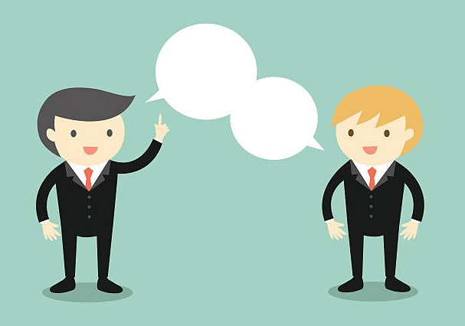
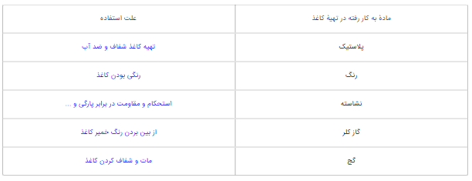
گفت‌‌وگو
جدول زیر موادی را نشان می‌دهد که در تهیه‌ٔ کاغذ به کار می‌روند. با توجه به تصویرها درباره‌ٔ علّت استفاده از این مواد در تولید کاغذ بحث و گفت‌وگو کنید.

Slide 19
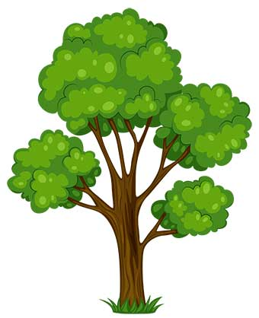
فعالیت
برای تهیه‌ٔ 200 جلد کتاب یا دفتر 500 برگی به طور تقریبی باید 3 اصله درخت قطع شود. تخمین بزنید:
چند درخت لازم است تا بتوان مصرف سالانه‌ٔ‌ کاغذ دانش‌آموزان کلاس شما را تولید کرد؟
برای تهیه 100000 برگ، 3 اصله درخت قطع می‌شود.
بنابراین تقریباً برای تولید 33000 برگ کاغذ یک اصله درخت باید قطع شود.
حال اگر مصرف سالانه‌ٔ کاغذ یک دانش‌آموز را در نظر بگیریم در یک سال یک اصله درخت باید قطع شود پس سالانه برای یک کلاس 30 نفری 30 اصله درخت باید قطع شود.

Slide 20
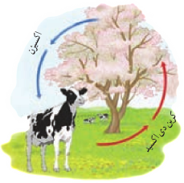
فکرکنید
قطع بیش از‌ حد درختان جنگل به چرخه‌ٔ روبه‌رو چه آسیبی خواهد زد؟ کربن دی‌اکسید هوا افزایش و اکسیژن هوا کاهش می یابد و باعث آلودگی و ایجاد پدیده‌ای موسوم به اثر گلخانه‌ای و گرم شدن هوا می گردد، همچنین هوای سالم کم‌تری برای تنفس موجودات زنده وجود خواهد داشت.
برای جلوگیری یا کاهش تأثیر قطع بی‌رویه‌ٔ درختان و تخریب جنگل‌ها در زندگی جانداران چه راه‌هایی را پیشنهاد می‌کنید؟
1- فرهنگ سازی بین مردم جهت قطع نکردن درختان
2- جلوگیری از چرای بی‌رویه‌ٔ دام‌ها و استفاده از روش دامداری ایستا
3- حفاظت بیشتر از محیط زیست توسط سازمان محیط زیست
4- جلوگیری از ساخت‌وسازهایی، مانند ساختمان سازی و جاده سازی در محوطه‌ٔ جنگل
5- برخورد و مقابله‌ٔ شدید با افراد خاطی توسط قوه‌ٔ قضائیه
6- جنگل کاری و درخت کاری

Slide 21
کاوشگری
وسایل و مواد مورد نیاز: خرده‌های ریز روزنامه و کاغذ، الک، منگنه، مایع سفیدکننده، چهارچوب، طلق، توری، ظرف بزرگ
بررسی کنید «چگونه می‌توان کاغذ را بازیافت کرد؟»
1ــ مقداری روزنامه‌ٔ باطله بردارید و آن را با قیچی به تکه‌های بسیار ریز ببرید. 2ــ خرده‌های ریز روزنامه را در یک ظرف بزرگ بریزید و درون آن تا نیمه آب اضافه کنید.3ــ پس از گذشت 2 ساعت با همزن، مخلوط آب و کاغذ را خوب هم بزنید. 4ــ خمیر کاغذ به دست آمده را روی الک بریزید و صاف کنید.5ــ خمیر کاغذ را با یک لیوان آب ژاول (مایع سفیدکننده) مخلوط کنید و بگذارید 24 ساعت بماند.6ــ دوباره خمیر کاغذ را روی الک بریزید و صاف کنید. سپس آن را با سه لیوان آب، شستشو دهید. 7ــ اکنون خمیر کاغذ را در ظرف بزرگ که تا نیمه آب دارد، بریزید.8ــ با استفاده از منگنه، توری را به چهارچوب بچسبانید و با آن لایه‌ٔ نازکی از خمیر را بردارید.9ــ یک طلق بردارید و آن را روی خمیر کاغذ بگذارید و کاغذ را روی آن برگردانید، سپس آن را در گوشه‌ای قرار دهید تا خشک شود.10ــ برای تهیه‌ٔ کاغذ رنگی و مقاوم، یک قاشق غذاخوری رنگ و یک قاشق سوپ‌خوری چسب نشاسته (پودر نشاسته) به خمیر به دست آمده در مرحله‌ٔ 7 بیفزایید و مراحل 8 و 9 را تکرار کنید.
* خواص ظاهری کاغذی را که تهیه کرده‌اید با کاغذ روزنامه مقایسه کنید.
* مقاومت کاغذ بازیافتی بیشتر است یا کاغذ تهیه شده از چوب؟
* بازیافت کاغذ چگونه سبب حفظ محیط زیست می‌شود؟

Slide 22
گفت‌‌وگو
درباره‌ٔ مشکلات بازیافت کاغذهای نام برده گفت‌‌وگو کنید. (مقوا ـ شانهٔ تخم‌مرغ ـ جعبهٔ دستمال کاغذی ـ جعبهٔ پیتزا)
به کمک آنچه یاد گرفته‌اید، چه کارهایی را برای بازیافت کاغذ در خانه و مدرسه پیشنهاد می‌کنید؟
1- آموزش افراد و آگاه سازی مردم از نحوه‌ٔ بازیافت
2- تفکیک زباله‌ها و جداسازی و تعبیه‌ٔ سطل مخصوص برای کاغذ در خانه و مدرسه
3- هدایت زباله‌ها به کارخانه‌های باز یافت.

Slide 23
جمع آوری اطلاعات
درباره‌ٔ فعالیت‌های خانه‌ٔ سلامت، میدان‌های تره‌‌بار و... محلّه و شهر خود در مورد بازیافت کاغذ، اطّلاعاتی را جمع‌آوری و گزارش کنید.
1- آموزش شهروندان توسط آموزش‌گران شهرداری جهت چگونگی تفکیک زباله‌ها
2- توزیع کیسه‌های زباله و بروشورهای آموزشی در میان شهروندان
3- تفکیک زباله‌ها و پسماندهای خشک از مبدأ با ایجاد ایستگاه بازیافت
4- ارائه‌ٔ مواد شوینده و بازیافت جهت تشویق شهروندان ارائه کننده‌ٔ پسماندهای خشک

